Slide 1
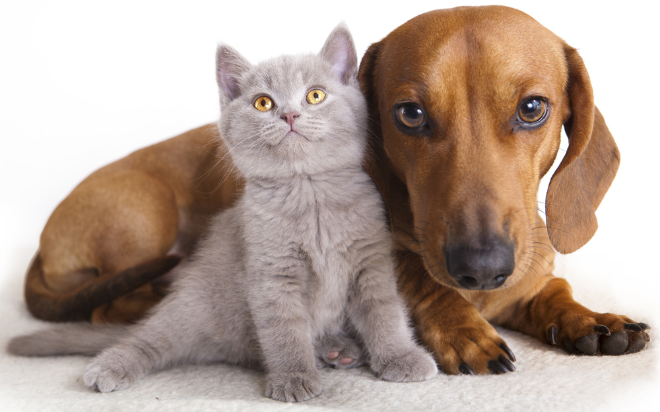
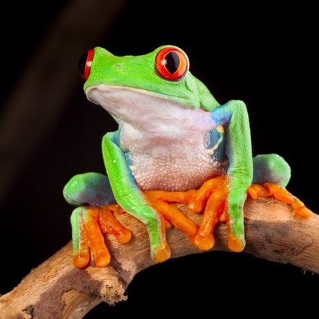
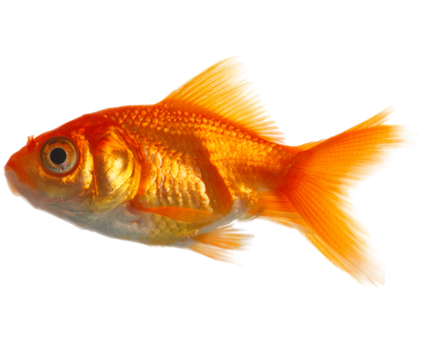
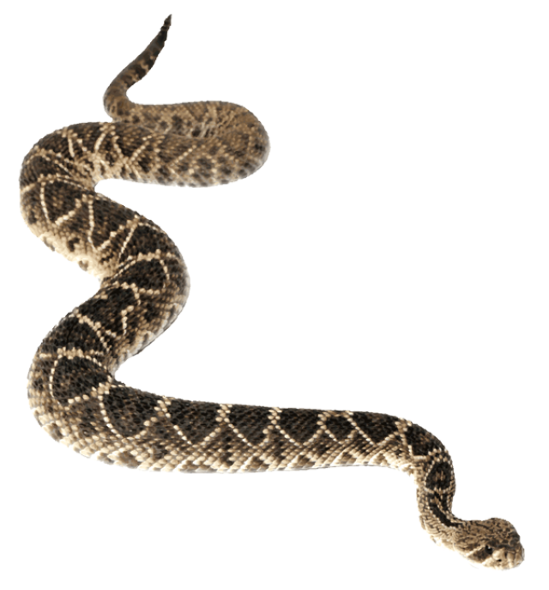
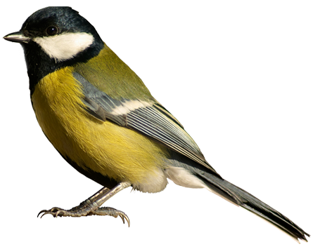
Zmyslové orgány stavovcov

Slide 2
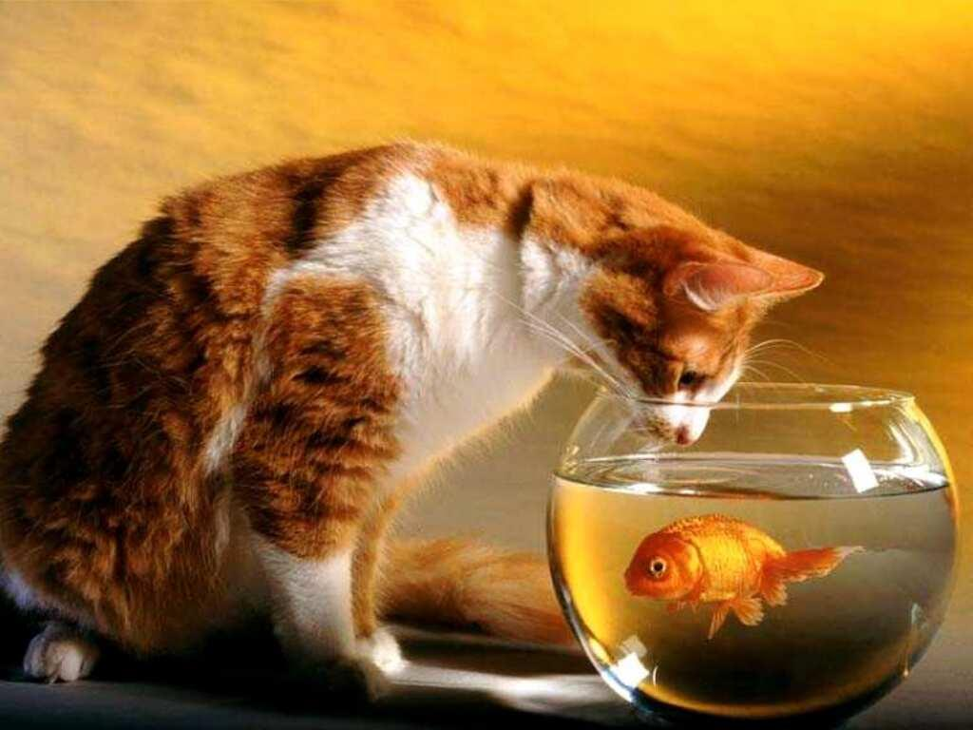
Zmyslové orgány slúžia Na prepojenie vonkajšieho Prostredia s vnútorným
ZmyslY:
Zrak
Čuch
Sluch
Hmat
chuť
- Zmyslové bunky (receptory)
Sú v zmyslových
orgánoch
Zachytávajú podnety z prostredia

Slide 3
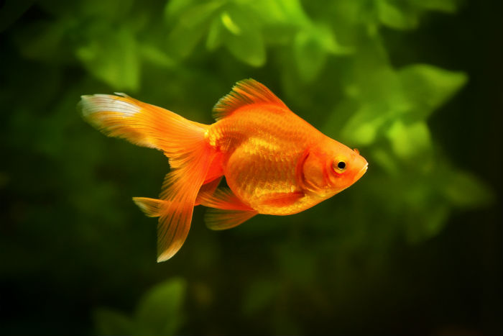
ryby
Hmat : majú citlivé bunky po tele
Čuch : majú čuchové jamky
Zrak : majú farebné videnie
Sluch : majú vnútorné ucho
Bočná čiara : ňou zachytávajú Tlak a prúdenie vody

Slide 4
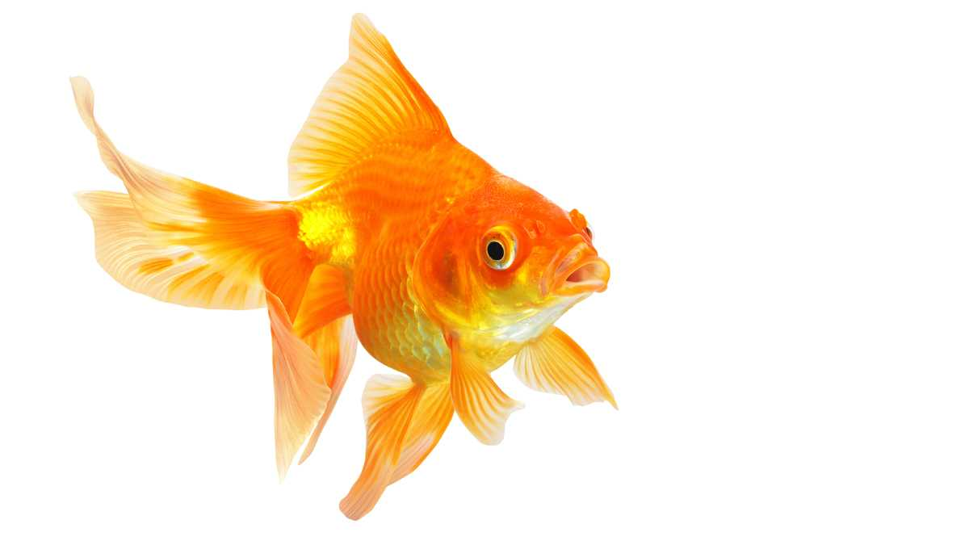
Vnútorné ucho
Oči(farebné videnie)
Čuchové jamky
Bočná čiara
Hmatové fúziky

Slide 5
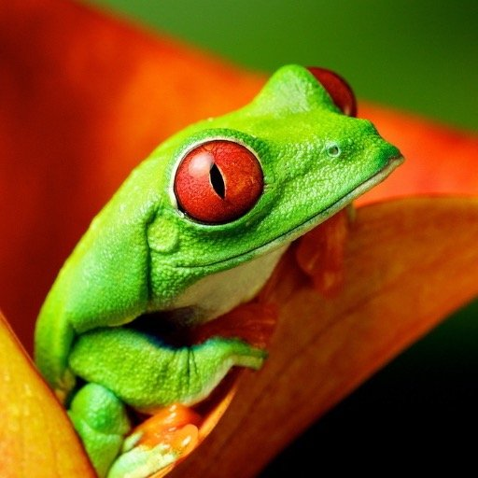
obojživelníky
Sluch : majú vnútorné a stredné ucho
Zrak : majú komorové oči
Chuť : v ústnej dutine
Čuch : majú nosovú dutinu (orgány)

Slide 6
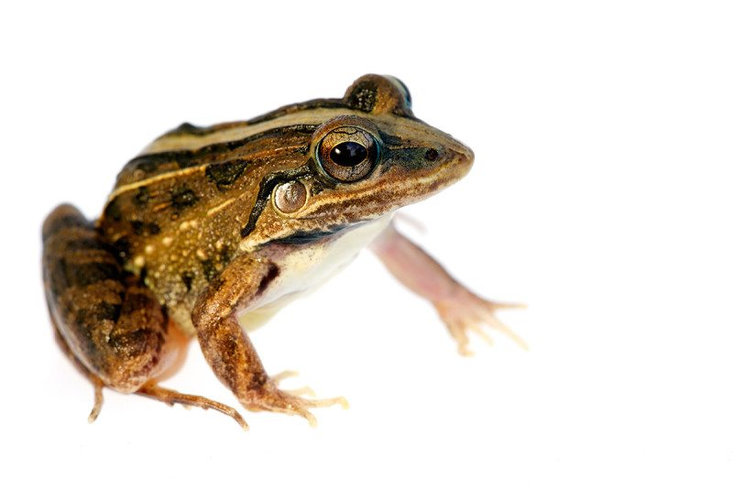
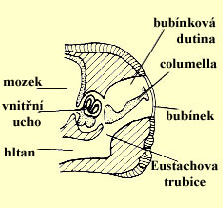
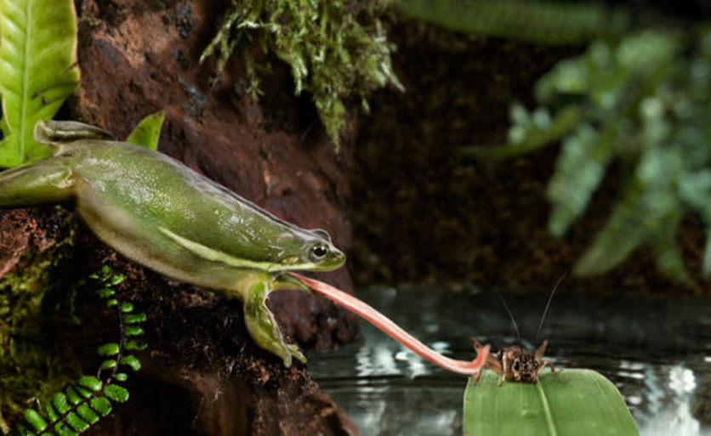
Oči(komorové)
Nozdry
Lepkavý vymrštiteľný jazyk

Slide 7
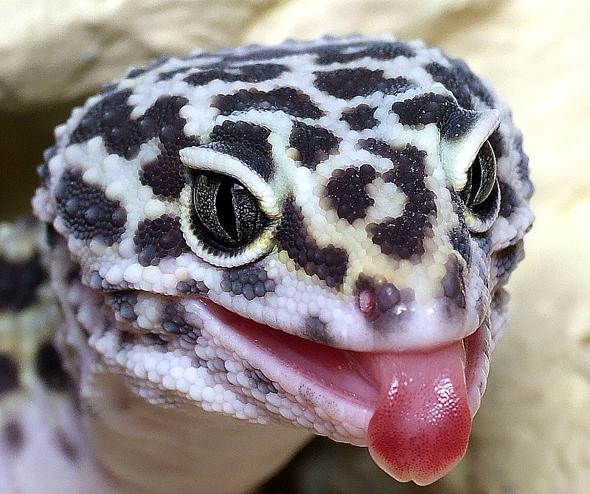
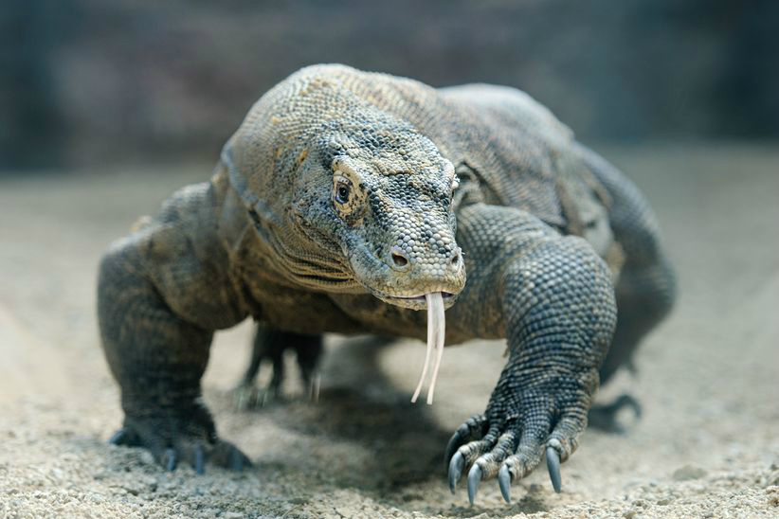
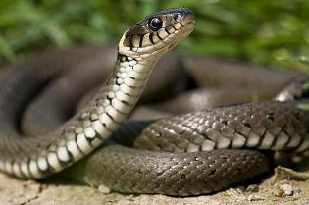
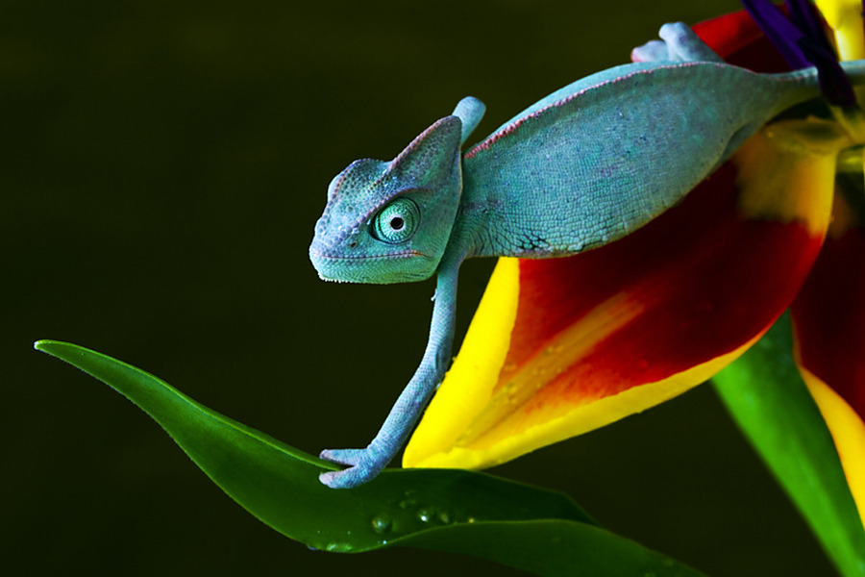
plazy
Zrak : oči s pohyblivými mihalnicami
Sluch : ucho aj stredné, rovnovážny orgán
Hmat : pomocou jazyka vnímajú pachy
Čuch : jazyk, má aj nozdry
Chuť : na jazyku, podnebí

Slide 8
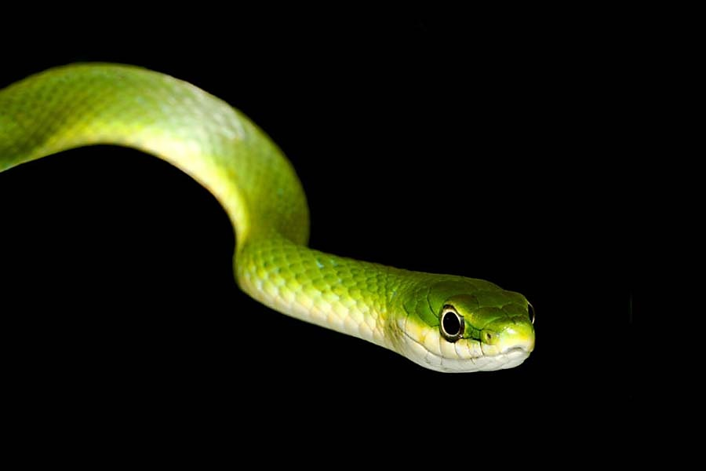
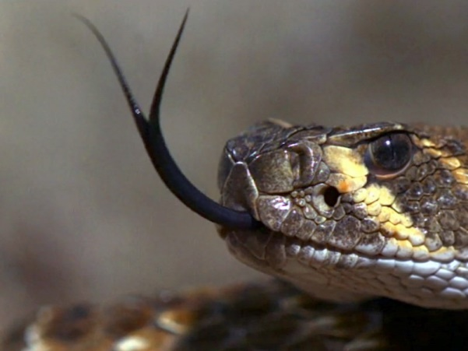
Oči(pohyblivé mihalnice)
Hmat, chuť, čuch pomocou jazyka

Slide 9
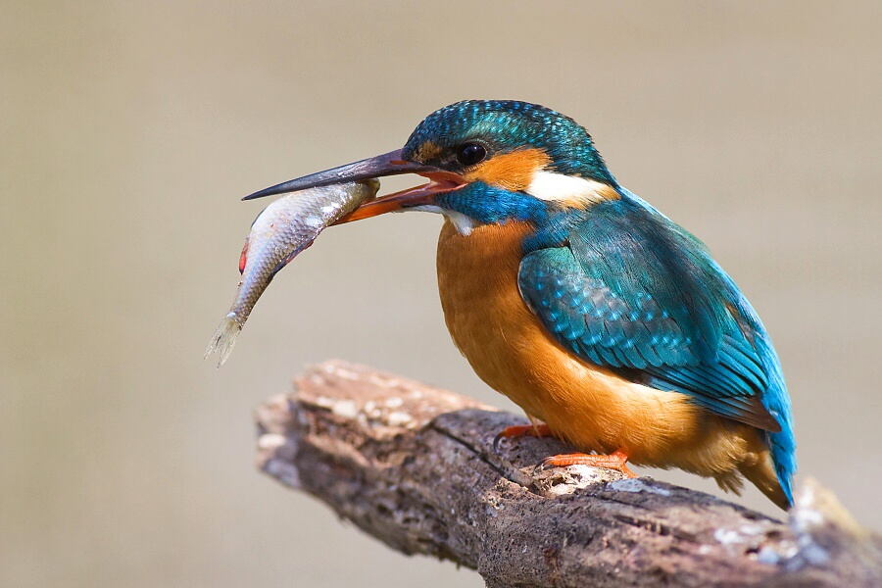
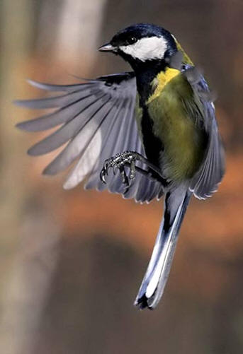
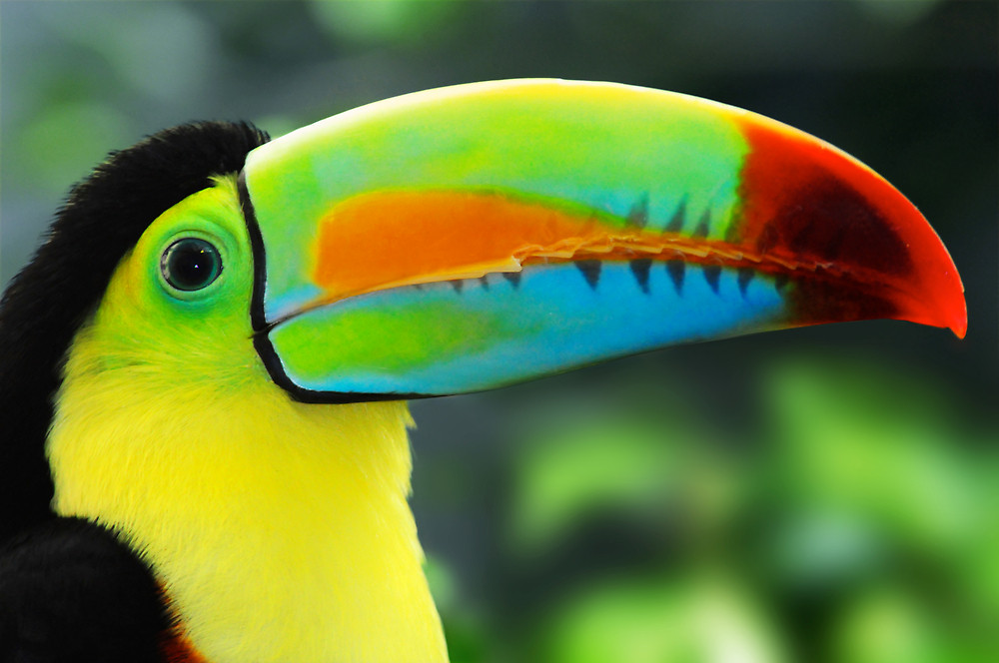
vtáky
Zrak : majú dobre vyvinutý
Čuch : majú slabšie vyvinutý
Chuť : pri koreni jazyka
Sluch : majú vonkajšie, stredné, vnútorné ucho
Hmat : majú pri koreni zobáka

Slide 10
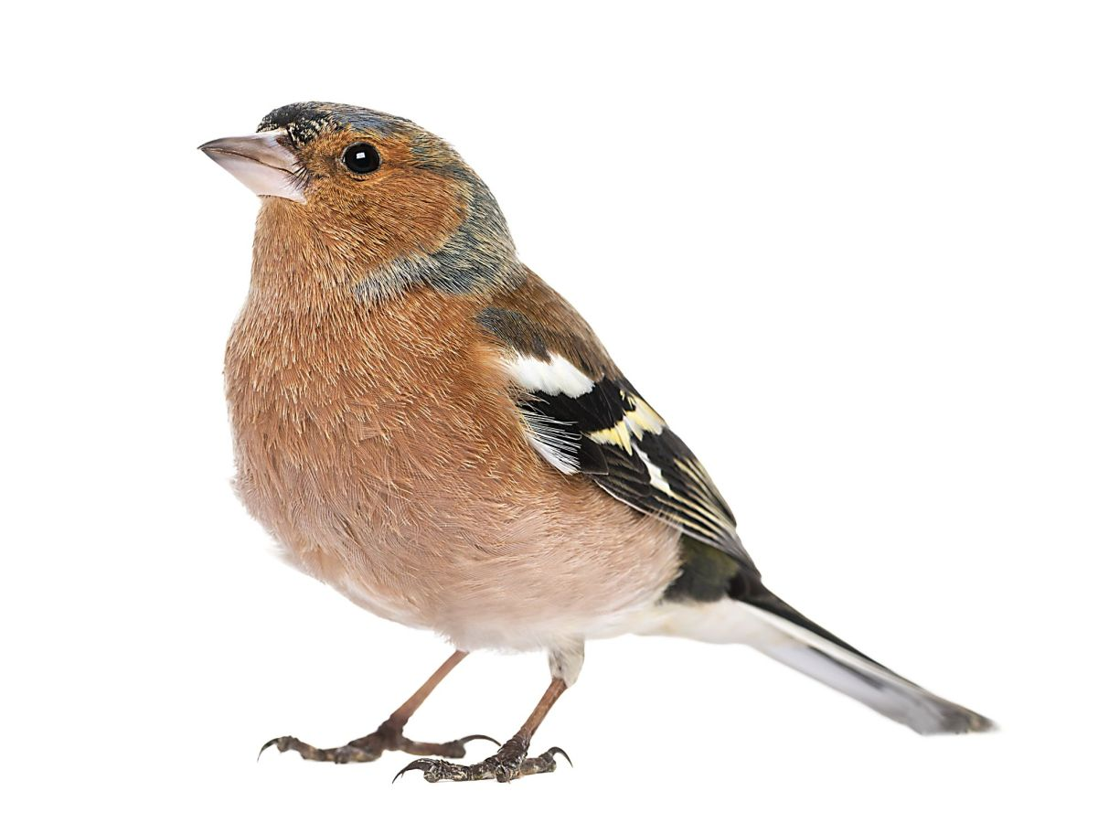
Nozdry(čuch)
Oči
Zobák tam sa
Nachádza hmat
chuť

Slide 11
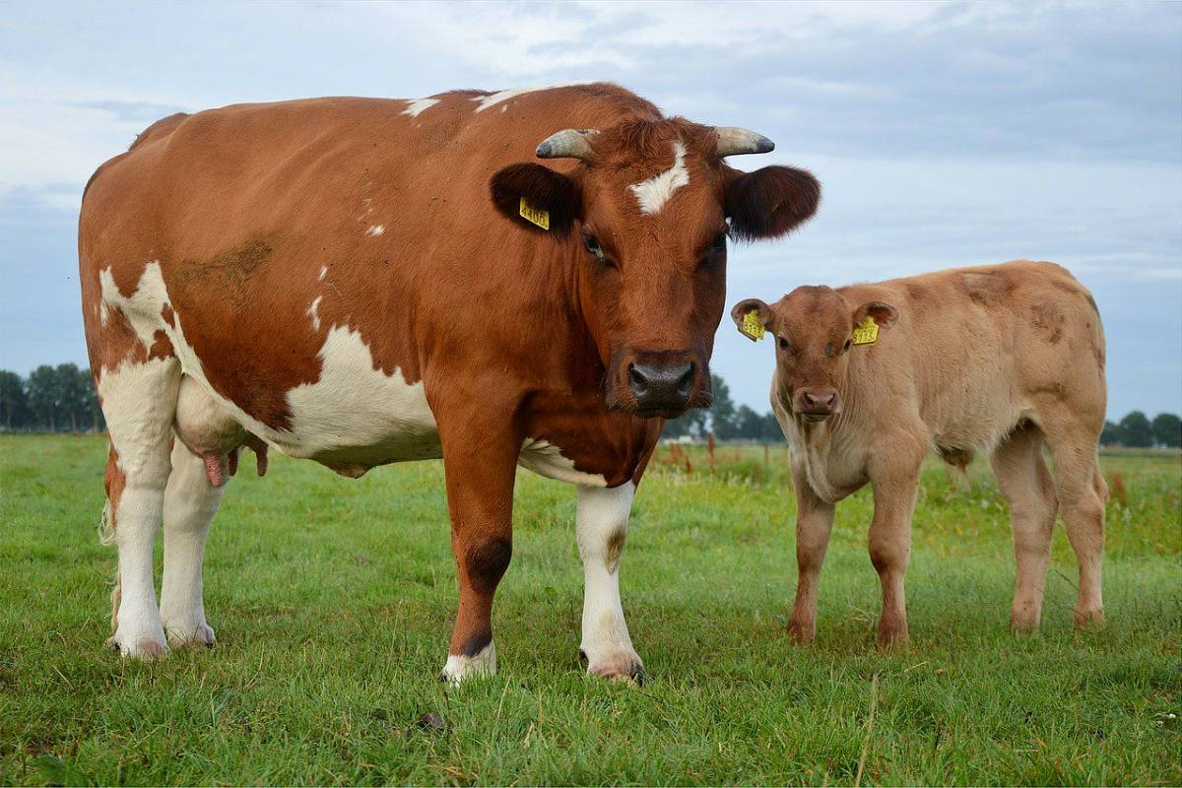
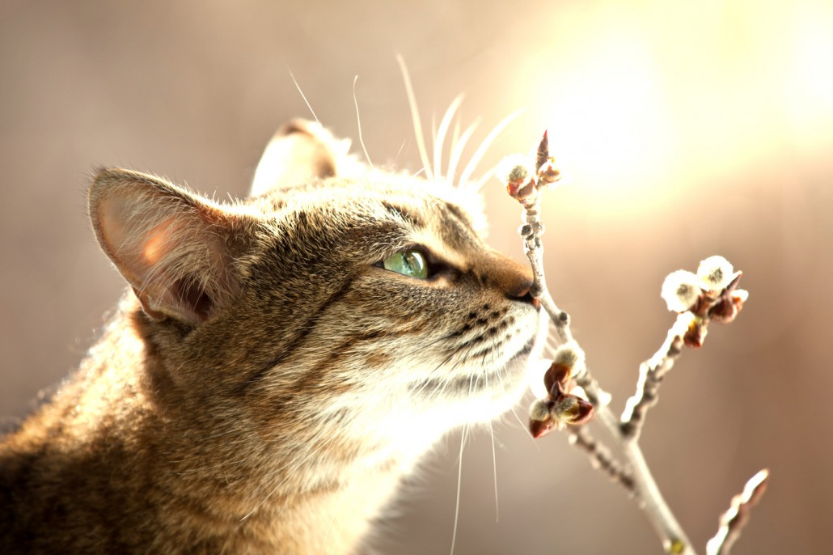
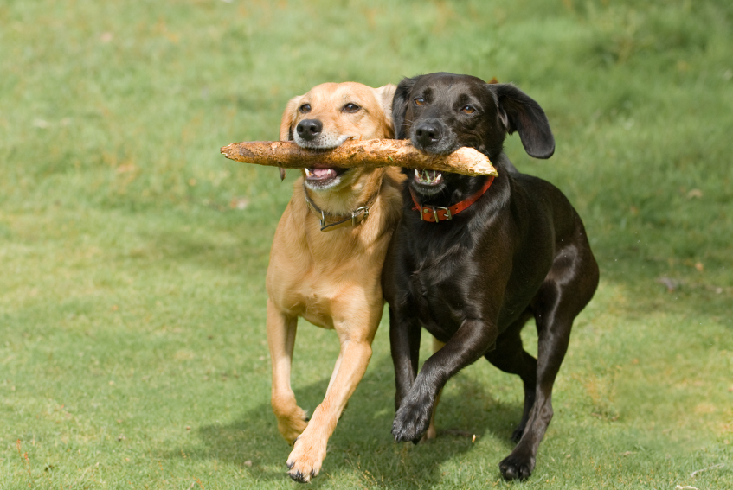
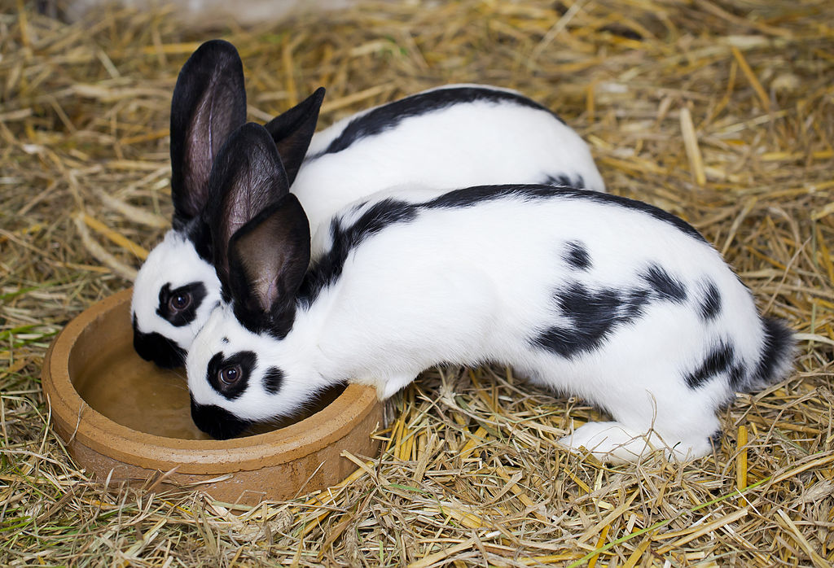
cicavce
Zrak : čierno-biele videnie
Iba tie, ktoré sú aktívne cez noc
Čuch : majú v nosovej dutine
Chuť : majú v chuťových pohárikoch
Sluch : majú ušnicu a je to najlepšie
Vyvinutý orgán

Slide 12
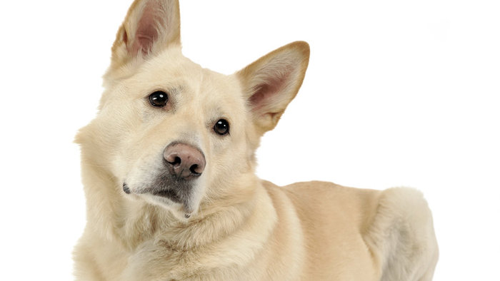
ušnice
ucho
oči
nozdry
ústna dutina

Slide 13
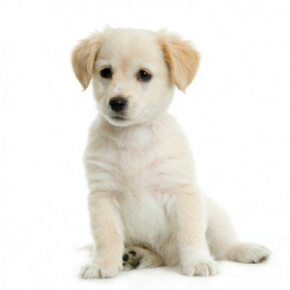
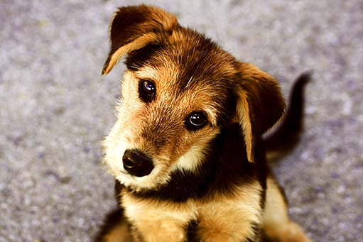
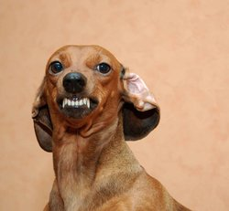
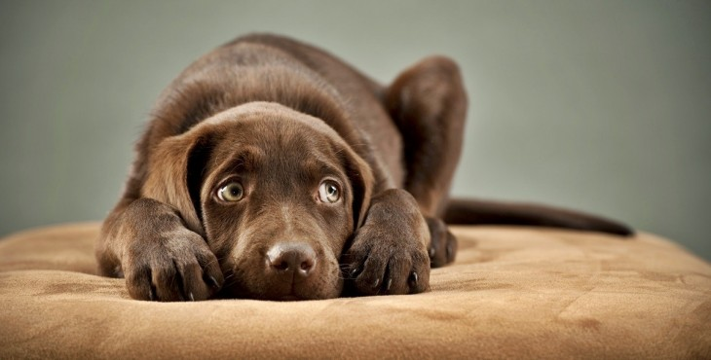
Ďakujem za pozornosť

Slide 14
zdroje
http://www.ucebnabiologie.wz.sk/7.rocnik/poznamky%207.r/vnutorna%20stavba%20tela%20stavovcov/zmyslove%20organy%20stavovcov.pdf

